Slide 1



Android系统chromium
Render进程启动过程
Institute of Software,Chinese Academy of Sciences
宋小远

Slide 2
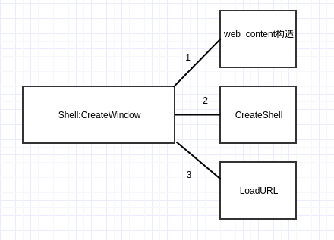
Android系统Render的启动过程
从Shell.cc(src\content\shell\browser\)中的CreateNewWindow
函数开始分析。

Slide 3
Android系统Render的启动过程
在WebContent的构造过程中，首先创建了一个create_params，他是一个数据结构，记录了一些创建的参数。
在WebContent::Create()函数是在web_content_impl.cc函数中实现，返回的是一个WebContentImpl对象的指针。
WebContent的主作用就是content的封装类。它对应于一个页面窗口。一个webcontent有一个NavigationController，它们之间是一对一的关系，后者的作用是把URL加载到WebContents里面去

Slide 4
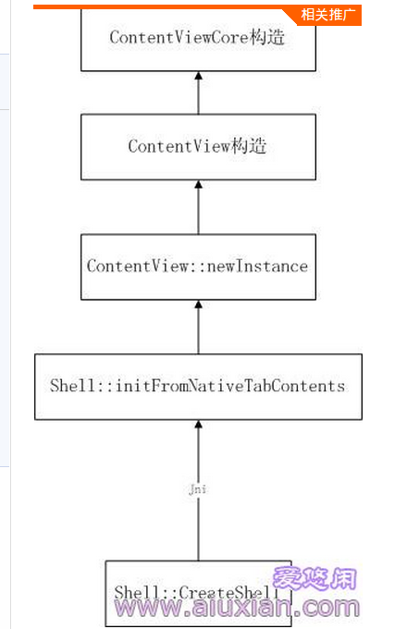
Android系统Render的启动过程
在CreateShell的过程就是创建ContentViewCore和ContentView，他们主要就是将content的大多数功能封装其中，对上曾提供接口，类似于android的webview。

Slide 5
Android系统Render的启动过程
LoadURL开始分析，那么每当调用的时候应该创建一个Render进程，其中应该有webkit context初始化的部分。

Slide 6
谢谢
  谢谢～

